Slide 1

Data Insights de la industria cinematográfica

Slide 2




TOOLS
Fuente de los datos
Extracción, limpieza y tratamiento de los datos
Creación de la base de datos
Visualización

Slide 3




PROCESOS
Requests a la API para la extracción de los datos
Limpieza de los datasets.
Organización de los datos.
Creación de una base de datos con los datasets obtenidos.
Representación visual de insights en los datos.

Slide 4
TIEMPO INVERTIDO EN CADA PROCESO
35%
Extracción de los datos mediante la API de TMDB, sorteando los bloqueos que intentan bloquear la extracción en “bulk”. Extraemos las 100 películas más taquilleras por año (en los años que existan estos datos).
20%
Procesamiento y organización de los datos para poder analizarlos, eliminando las películas con varios campos con valores nulos.
25%
Realización de dashboards de visualización y un sistema de filtraje que deje consultar diferentes datos de una película.
10%
Creación
5%
Creación de una base de datos y realización de queries.

Slide 5
DATOS CON LOS QUE TRABAJAMOS
Tras el tratamiento de los datos extraídos, nos quedamos con un dataset de 4791 películas, en el que podemos consultar los siguientes datos:
ID DE IMDB
AÑO
TÍTULO
GÉNERO
PRODUCTORA
DIRECTOR
REPARTO
PRESUPUESTO
FACTURACIÓN
RATING

Slide 6






QUÉ QUEREMOS VER?
La valoración importa?
Veremos si la valoración de una película y su éxito comercial van de la mano.
Machismo en la industria
Es notorio el dominio de los hombres en la industria cinematográfica?
Que género domina las taquillas?
Observaremos que géneros han predominado y predominan.
Streaming
El auge de los servicios de streaming (2016) han perjudicado los números en taquilla?
Es un negocio rentable para las productoras?
Observaremos la relación entre la inversión y facturación del negocio.

Slide 7
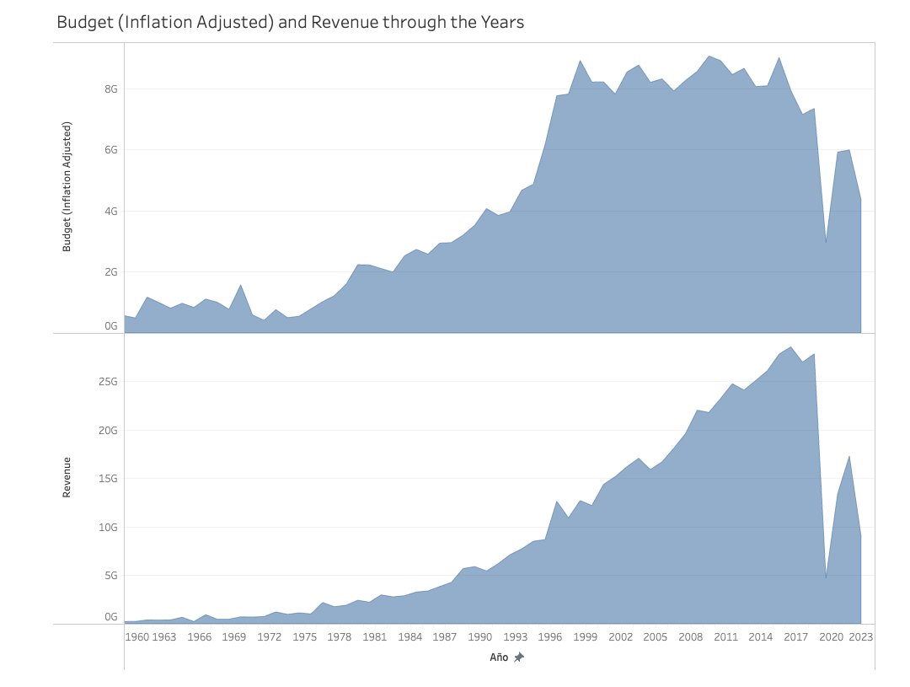
COMPANY A
COMPANY B
COMPANY C
COMPANY D

Slide 8
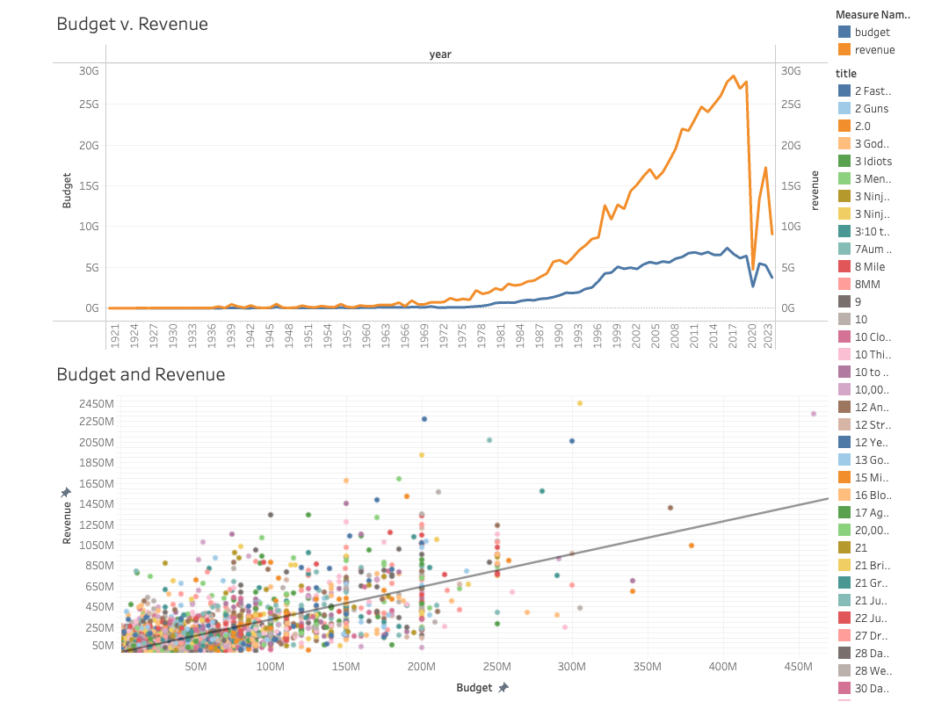
COMPANY A
COMPANY B
COMPANY C
COMPANY D

Slide 9
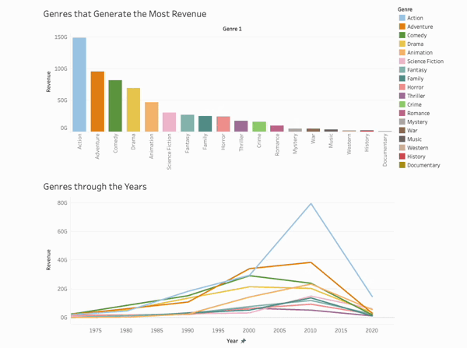
COMPANY A
COMPANY B
COMPANY C
COMPANY D

Slide 10
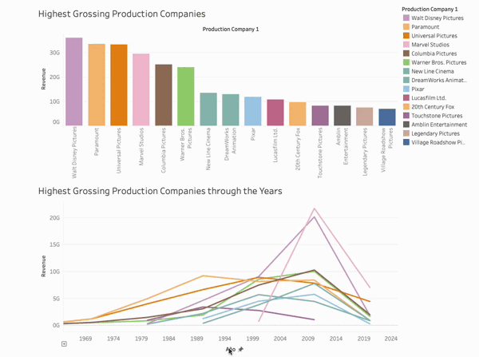
COMPANY A
COMPANY B
COMPANY C
COMPANY D

Slide 11
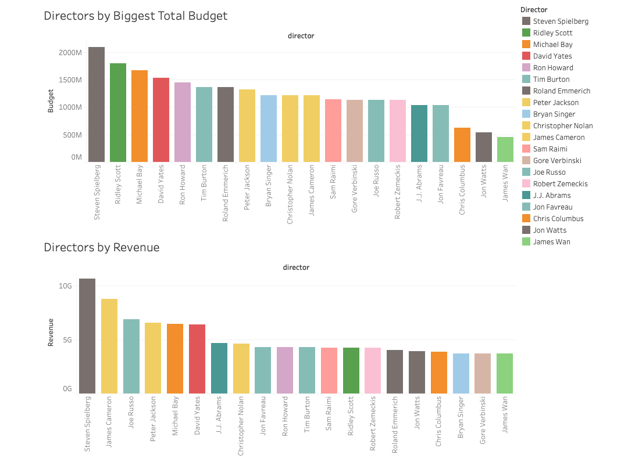
COMPANY A
COMPANY B
COMPANY C
COMPANY D

Slide 12
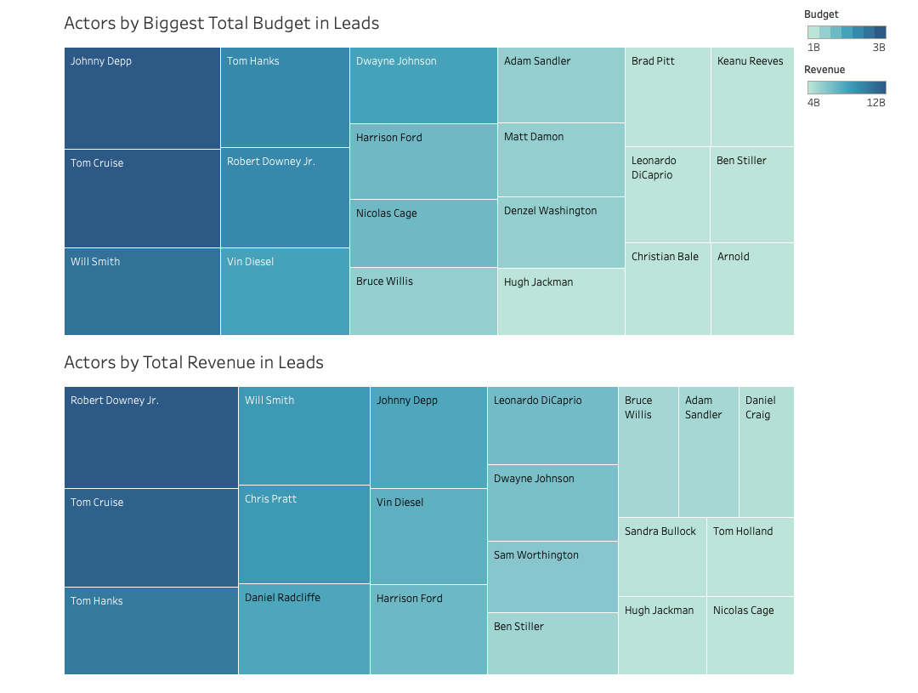
COMPANY A
COMPANY B
COMPANY C
COMPANY D

Slide 13
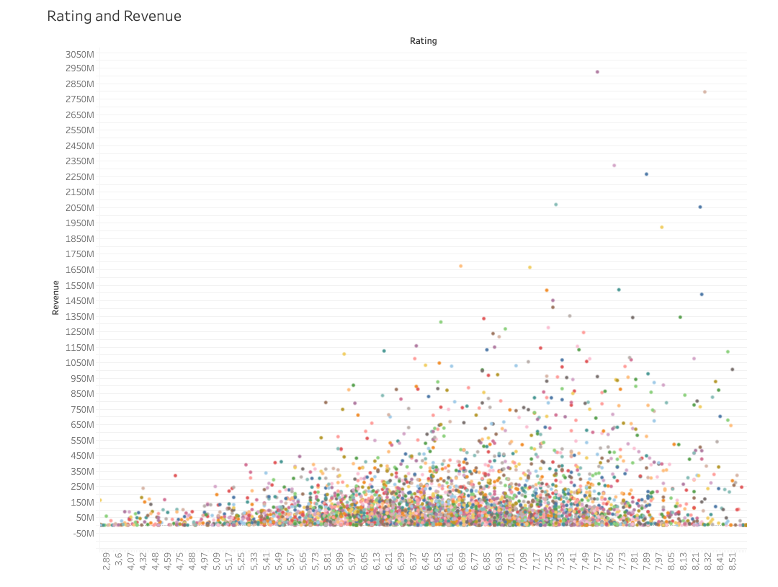
COMPANY A
COMPANY B
COMPANY C
COMPANY D

Slide 14
CONCLUSIONES
No existe una fuerte correlación entre la valoración y la facturación de una película (R^{2:} 0,35⁾ .
COMPANY A
Solo una mujer aparece en el top 20 de facturación, ninguna aparece en en el top 20 de mayores presupuestos durante su carrera.
COMPANY B
Las superproducciones de acción hacen que este sea el género más dominante con diferencia.
COMPANY C
Los años más provechosos de la historia de la industria fueron durante los años de auge del streaming, la pronunciada caída en 2020 no puede ser atribuible a un cambio en
Observaremos la relación entre la inversion y facturación del negocio. (R^{2:} 0,54⁾
COMPANY D

Slide 15


NEXT STEPS
Aumentar la base de datos usando la identificación de IMDB para complementar las películas que ya tenemos.
Aumentar la base de datos usando la identificación de IMDB para complementar las películas que ya tenemos.

Slide 16
GRACIAS

